Slide 1
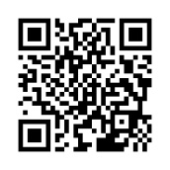
Vol286
2023.7.1
医療生協さいたま
生協歯科
さいたま市緑区東浦和6-16-1
TEL：048-810-6100
ボランティア（真珠の会）活動日
7月は14日（金）の予定です。
９：３０～１１：００ 作業内容：枝切り、草取り、花壇見守り
毎月第２金曜日午前中に活動しています。8月は10日（木)の予定

Slide 2
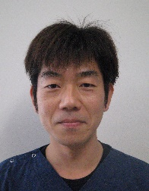
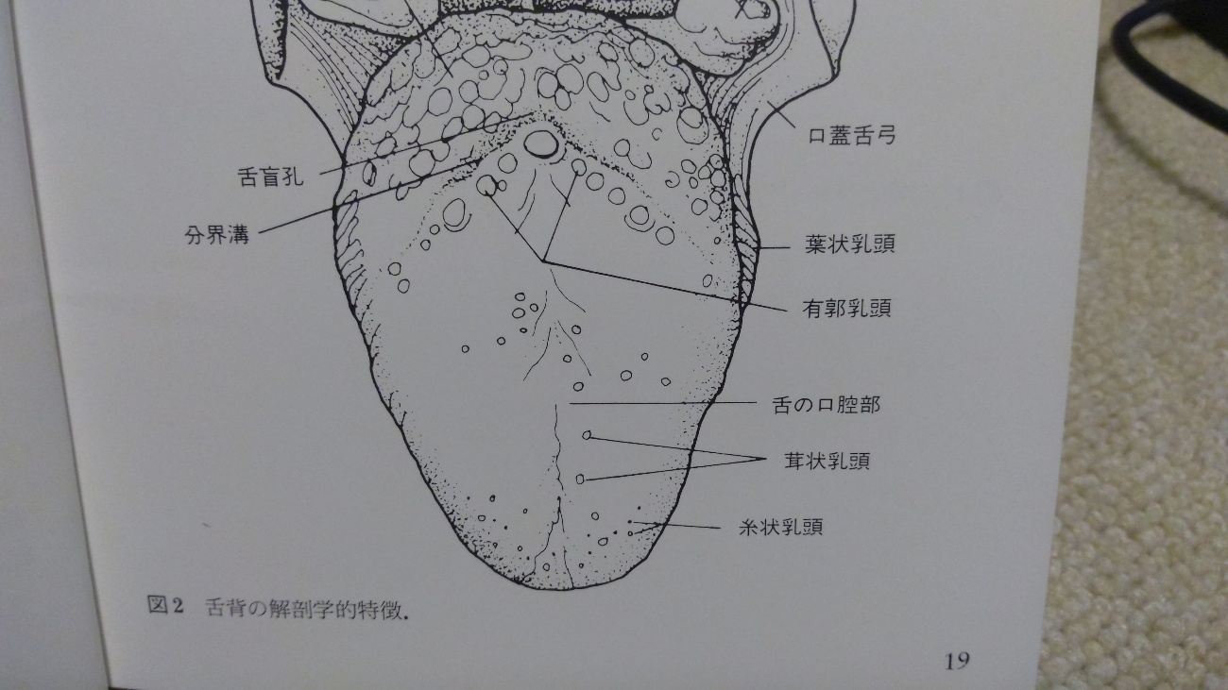
職員コラム
先日、舌に何かできたので心配だから診てほしいという方が来院されました。皆さんは舌をよく観察したことがありますか？健常な舌は完全な左右対称で、舌の表面、側面は滑らかです。舌表面はピンク色で唾液により光沢があります。舌背と呼ばれる舌の表面には図に示すような葉状乳頭・糸状乳頭・茸状乳頭・隆起乳頭・有郭乳頭などの突起があります。この突起に初めて気づいて心配されたのでした。もちろん問題ないのですが、2週間経過しても治らないような傷や潰瘍が残るようなら歯科受診をしてください。処置や精査が必要なケースがあります。
舌を観察することでいろいろなことが分かります。舌背に付いた汚れをみれば清掃状態が、潤いの状態をみれば口腔乾燥の状態が分かります。また舌縁部の形態をみると浮腫みや食いしばりが、舌の動きをみれば機能低下や機能障害の程度等が分かります。普段の歯磨きの時、「歯」だけではなく、「舌」もみてみてはいかがでしょうか？
歯科医師
武内 亮
出展：カラーでみる舌の診かた 南江堂 （高須 淳先生 毛利 学先生）より
歯科衛生士
お口のことで困っている人はいませんか？
皆さん、こんにちは。７月に入り暑い日が増えてきましたが、いかがお過ごしでしょうか。
さて、皆さんの周り（ご家族やご友人など）でお口のことで困っている方、またかかりつけの歯科医院をお探しの方はいらっしゃいませんか？
コロナ感染症の拡大が始まってから、感染が怖くて長い間歯科受診を控えていた方もたくさんいらっしゃるかと思います。ですが、コロナ感染症が５類に移行しマスクを外す機会が少しずつ増えてきましたので、これを機にぜひお口のトラブルを解決しませんか？
むし歯や歯周病はもちろん入れ歯や歯並びのことなど、まずはご相談ください。
生協歯科では只今ご紹介キャンペーンを実施しております。ご紹介者様、新規患者様共にささやかではありますが、プレゼント（歯科用品）を用意しております。
＜紹介手順＞
①ご紹介者様（紹介する方）は「紹介カード」に氏名、生年月日を記入し、
用紙を新規患者様（紹介される方）にお渡し下さい。
②新規患者様は生協歯科にお電話いただき予約をお取りください。その際は紹介カードを利用する旨を受付にお伝えください。
③新規患者様は予約当日紹介カードを持参してください。プレゼントを贈呈致します。
④ご紹介者様には次回受診時にプレゼントを贈呈致します。
※曜日や時間帯によって予約の入りにくい日がありますのでご了承ください。
中島 絵梨果

Slide 3
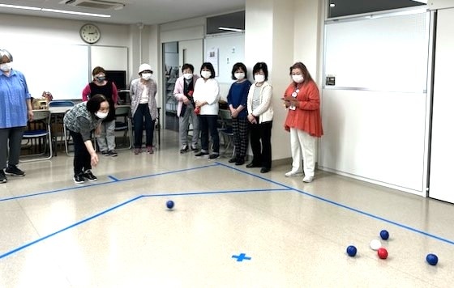
8020さん
達成おめでとうございます！
Y・Iさん（81歳）
・歯みがきは１日3回 以上
・補助用具は歯間ブラシ
・好きな食べ物 おすし・うなぎ
鴨うどん
A・Oさん（80歳）
・歯みがきは１日2回
・補助用具は歯間ブラシ・フロス・舌ブラシ・電動ブラシ
・好きな食べ物はなんでもです
M・Iさん（80歳）
・歯みがきは１日2回
・補助用具は歯間ブラシ・舌ブラシ・電動ブラシ
・好きな食べ物は お菓子
組合員だより 美園支部 加納えみ子
５月２６日のおしゃべり会は、いつものおしゃべりやクロスワードパズルの後、ヘルスチャレンジ２０２２の目標達成の記念品でいただいた「ボッチャ」を体験しました。「ボッチャ」可愛い名前ですよね。まだあまり馴染みがなく初めて経験する方がほとんどでしたが、3人ずつ４チームで白熱したゲームが行われました。ルールがシンプルなことや担当した運営委員の名指導で、楽しく盛り上がり、これからも、「ボッチャ班を作って楽しみたいね」と、皆さんとお話ししました。
「ボッチャって何？」という方のために、ちょっ
とご紹介。四肢に重度の障害のある方のために考案
された老若男女誰でも楽しめるヨーロッパ発祥のス
ポーツで、パラリンピックの正式種目にもなってい
ます。的となる白い球に、各チーム（赤、青）の球
をどれだけ近づけるかを競うもので、もち玉は６球
ずつです。的の白い球めがけて弱く投げる、相手チ
ームの球を弾くように強く投げるなど、テクニック
はいろいろです。支部活動の楽しみが、また一つ増
えました。
連絡便
≪ 生協歯科 ～ 東浦和駅 ≫ ● 土曜・日曜・祝日は全便運休です。
 | 東浦和駅 発 |  | 生協歯科 発
 | 月・火・木・金 | 水曜日 | 月・火・木・金 | 水曜日
８時 | ４０ ５５ | ４０ ５５ | ５０ | ５０
９時 | １５ ３５ ５５ | １５ ３５ ５５ | １０ ３０ ５０ | １０ ３０ ５０
１０時 | １５ ３５ ５５ | １５ ３５ ５５ | １０ ３０ ５０ | １０ ３０ ５０
１１時 | １５ ３５ ５５ | １５ ３５ ５５ | １０ ３０ ５０ | １０ ３０ ５０
１２時 | １５ ３５ ５５ | １５ | １０ ３０ ５０ | １０
１３時 | １５ ３５ ５５ |  | １０ ３０ ５０
１４時 | １５ ３５ ５５ |  | １０ ３０ ５０
１５時 | １５ ３５ ５５ |  | １０ ３０ ５０
１６時 | １５ |  | １０
浦和民主診療所便（浦和民主診療所→生協歯科→埼玉協同病院）
①浦和民主診療所 発１２：３５⇒ 生協歯科 発１３：０５ ②浦和民主診療所 発１５：４５⇒生協歯科 発１６：１５

Slide 4
